Slide 2
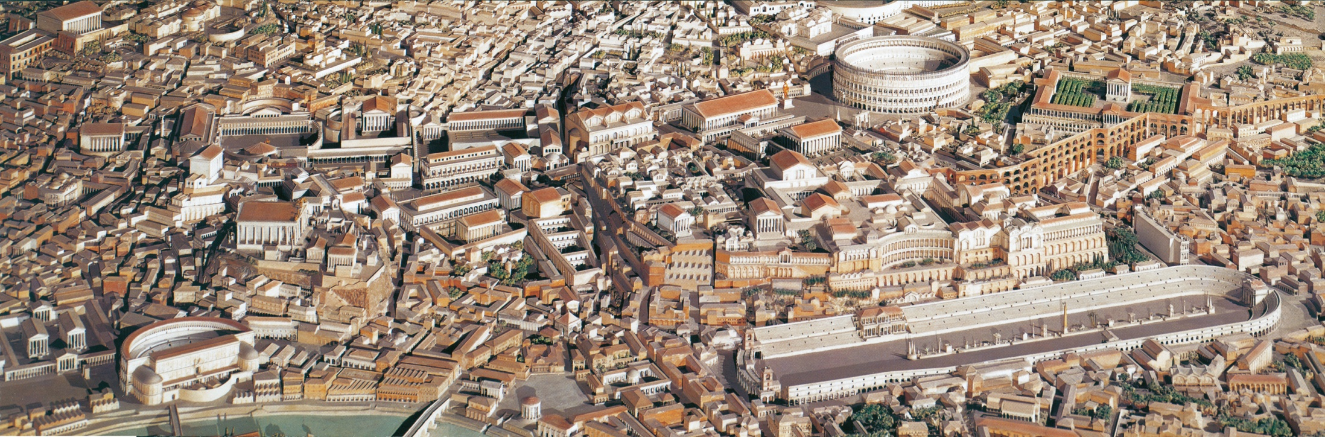
A afirmação imperial de uma cultura urbana pragmática: a padronização do urbanismo
A Civilização Romana foi, sobretudo, urbana.
Roma era a maior cidade (urbe) do mundo, na Antiguidade (século I a.C.):
    urbe era o termo usado para designar a cidade, distinguindo-a do território rural;
    a palavra urbe passou a referir-se a Roma, a urbe por excelência.
Roma era o centro político, religioso, económico e social do Império Romano:
  era na cidade que se situavam os principais órgãos políticos e cívicos (capitólio, fórum e comitium).

Slide 3
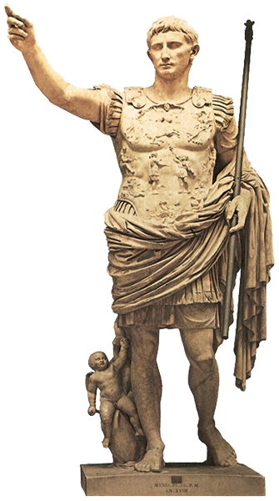
A afirmação imperial de uma cultura urbana pragmática: a padronização do urbanismo
O imperador Octávio lançou um grande programa de embelezamento da cidade. Roma tornou-se uma cidade florescente.
Novas construções vieram embelezar a cidade que a tornaram a mais rica e bela do mundo Antigo.
O imperador contratou arquitetos que usaram os materiais vindos de todas as partes do vasto Império.

Slide 4
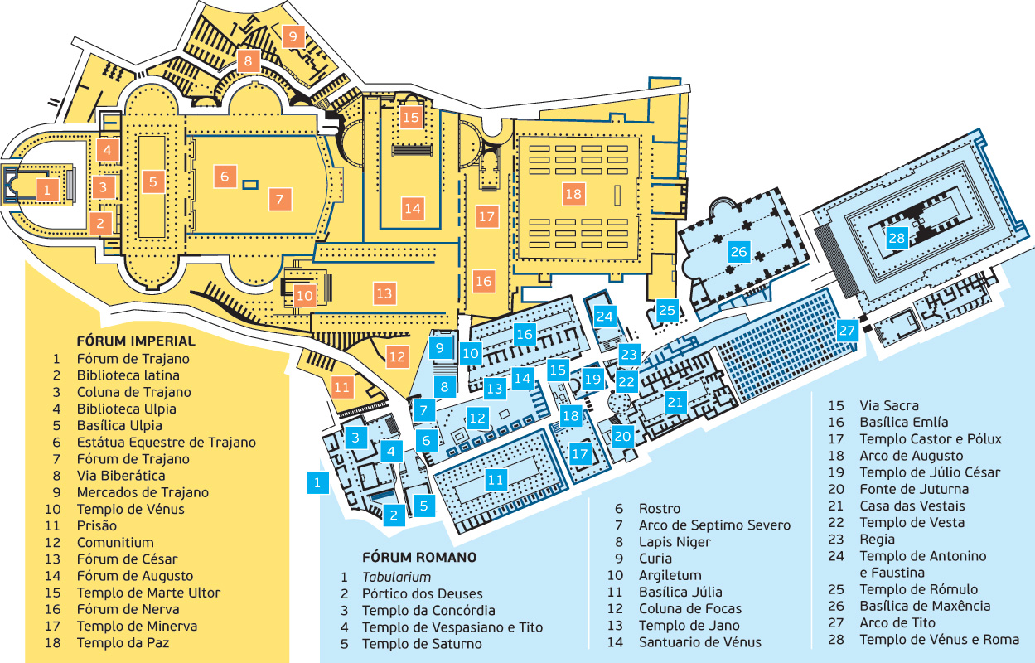
A afirmação imperial de uma cultura urbana pragmática: a padronização do urbanismo
O Fórum:
Era um espaço aberto, era a principal praça pública de Roma.
Era o centro económico e religioso de Roma, um vasto espaço com cerca de 102 m de lado.
Ali estavam os templos honrando os deuses romanos.
Era onde estavam os edifícios ligados à política.
Aí se tratavam dos assuntos públicos e privados.
No Fórum, a principal praça pública de Roma, encontravam-se os edifícios políticos e administrativos:
a Cúria, onde se reunia o Senado;
o Comitium, em frente ao Senado, era o local de reunião (assembleia) do Povo Romano;
a Tribuna (Rostro), plataforma elevada onde se discursava;
a Basílica, que acolhia funções judiciais, políticas e comerciais;
o Tabularium, que servia de arquivo.

Slide 5
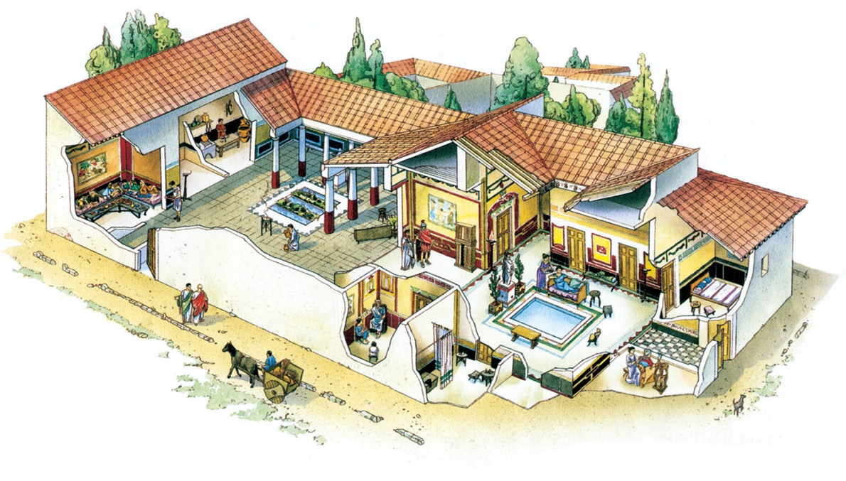
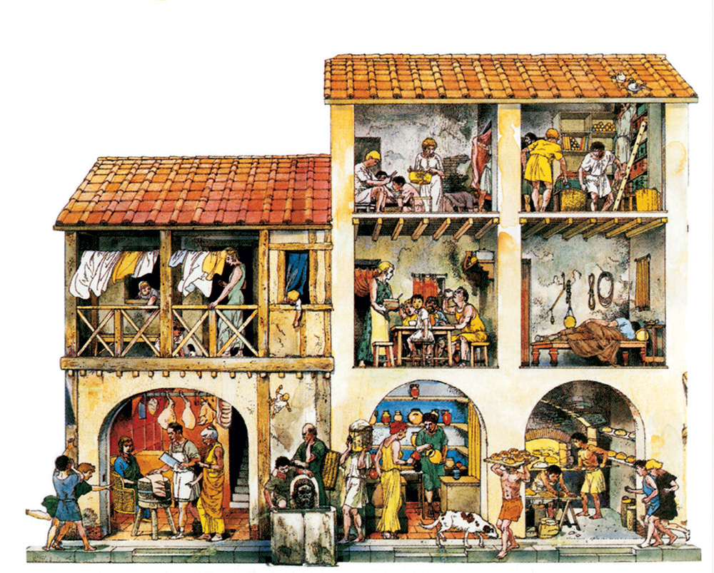
A afirmação imperial de uma cultura urbana pragmática: a padronização do urbanismo
Os romanos viviam em domus e insullae.
As domus estavam reservadas a um grupo restrito de patrícios, onde usufruíam de luxos e comodidades.
Domus romana (reconstituição).
A maior parte dos habitantes, pelo contrário, vivia em insullae, habitações em altura, construídas, normalmente, com materiais de fraca qualidade e sujeitas a desabamentos ou incêndios, oferecendo pouca segurança àqueles que nelas habitavam.
Insulae romana (reconstituição).

Slide 6
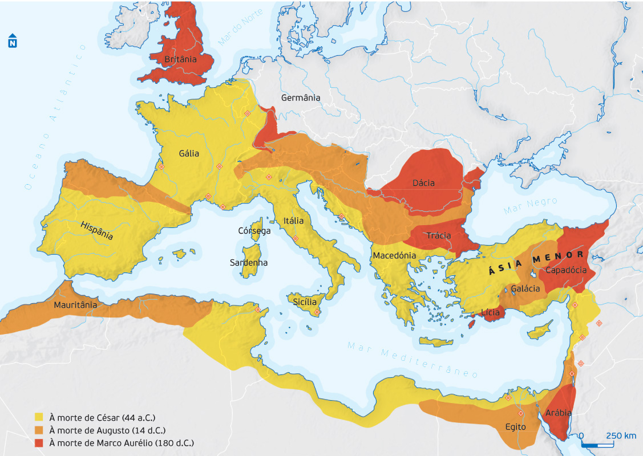
A afirmação imperial de uma cultura urbana pragmática: a padronização do urbanismo
As cidades romanas começaram a ser planificadas, com um urbanismo mais organizado.
O modelo urbano da cidade de Roma divulgou-se na Europa, no norte de África e na Ásia Menor.
As cidades provinciais eram criadas à imagem de Roma e refletiam o modo de vida romano.
O crescimento do domínio romano sob o Império

Slide 7
A afirmação imperial de uma cultura urbana pragmática: a padronização do urbanismo
O sentido prático e utilitário dos romanos estava presente em inúmeras construções, de uso público, a partir de Roma, por todas as cidades do Império:
  os edifícios de divertimento e lazer: anfiteatros, circos, termas;
  os edifícios públicos: fórum, basílica;
  os templos.

Slide 8
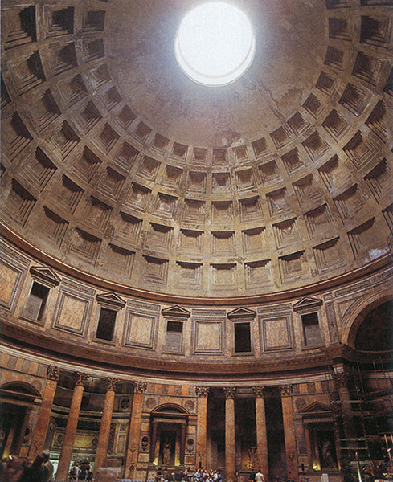
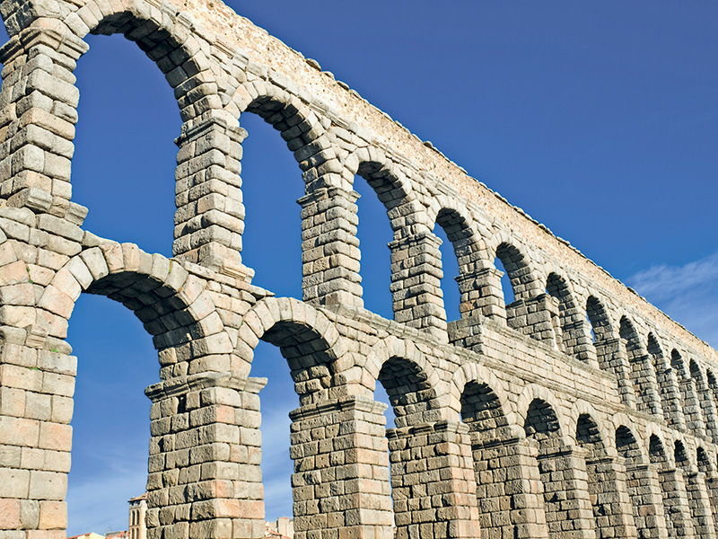
A afirmação imperial de uma cultura urbana pragmática: a fixação de modelos arquitetónicos e escultóricos
Os romanos tiraram partido das suas construções, dando-lhes maior imponência quando comparadas com as gregas:
Uso do arco de volta perfeita.
Uso da abóbada de aresta.
Uso da cúpula.
Uso da cornija apoiada em arcos de volta inteira sobre pilares é outra marca genuinamente romana que foi mais tarde usada no Renascimento até aos nossos dias.
Uso dos arcos em vários tipos de construções, desde aquedutos a pontes
e a arcos de triunfo de função comemorativa.
possibilitam a criação de novos modelos arquitetónicos originais e funcionais.
Panteão (cúpula)
Aqueduto de Segóvia.

Slide 9
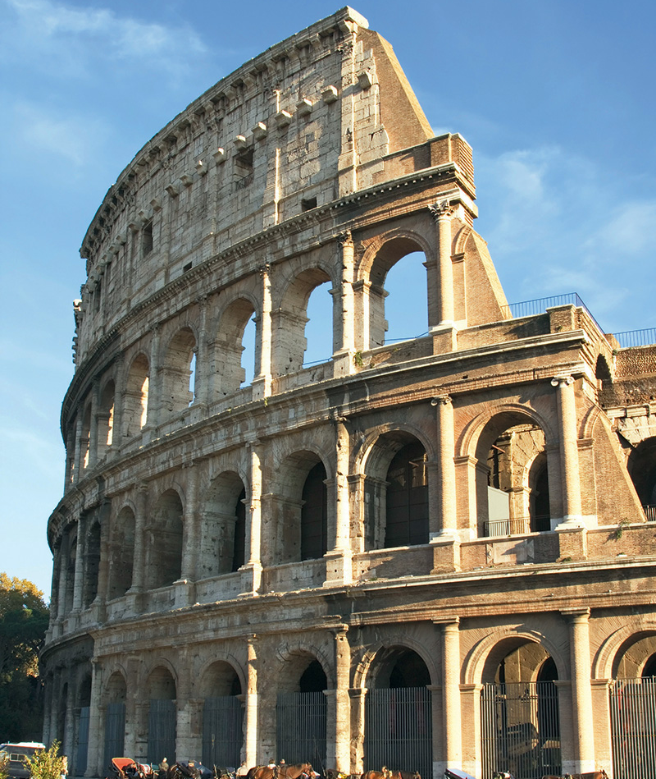
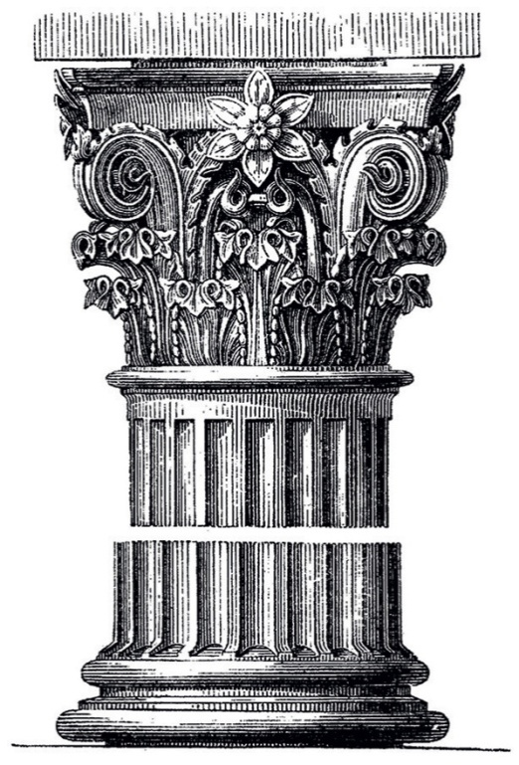
A afirmação imperial de uma cultura urbana pragmática: a fixação de modelos arquitetónicos e escultóricos
Os romanos usaram as colunas gregas de forma original recriando a composição das colunas dórica, jónica e coríntia.
A ordem coríntia foi a favorita.
O mais original foi a utilização das três ordens em colunas adossadas nas fachadas: o dórico no primeiro andar, o jónico no segundo e o coríntio no terceiro.
Esta composição foi usada a partir do teatro Marcelo e no anfiteatro Flaviano, mais conhecido como Coliseu.
A sobreposição das ordens na fachada do Coliseu.
Ordem compósita.

Slide 10
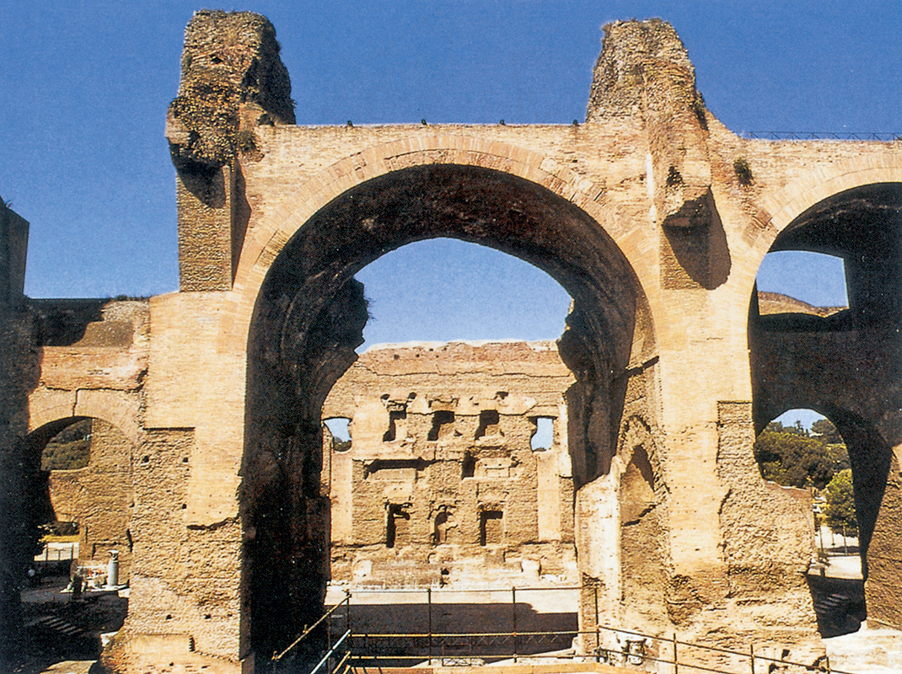
A afirmação imperial de uma cultura urbana pragmática: a fixação de modelos arquitetónicos e escultóricos
Os edifícios civis mais originais em termos arquitetónicos são:
os anfiteatros (aproveitando a ideia base do teatro grego);
as termas.
Estes edifícios:
tornaram-se símbolos de ostentação e de poder dos que os tinham mandado construir para o serviço de multidões;
foram instrumentos de poder e de propaganda (de referir os exemplos dos imperadores Nero, Trajano e Caracala).
Termas de Caracala.

Slide 11
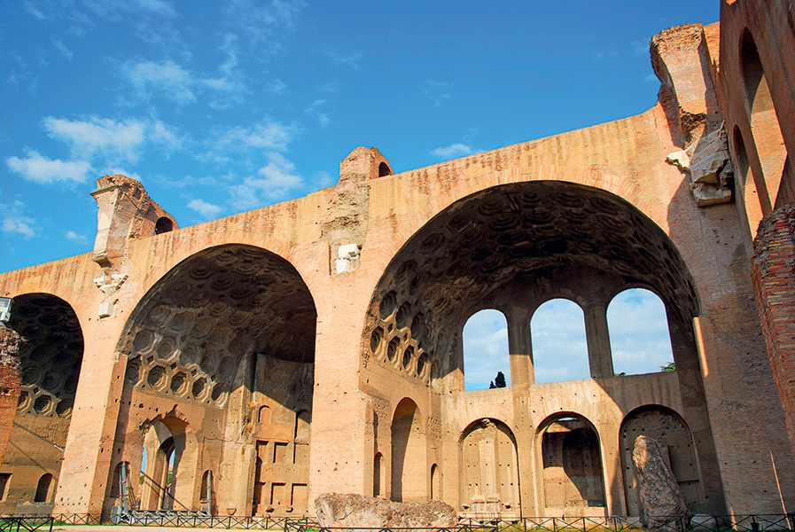
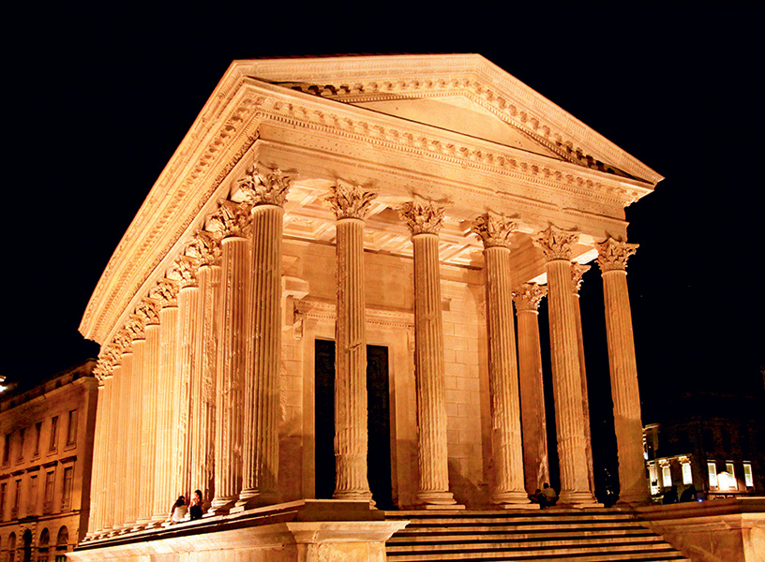
A afirmação imperial de uma cultura urbana pragmática: a fixação de modelos arquitetónicos e escultóricos
A basílica, constituída por um átrio retangular coberto, servia tanto de local de encontro como de tribunal:
a basílica Júlia e a basílica Emília;
pelo seu esplendor, a basílica de Trajano.
Entre os edifícios públicos, destacam-se os templos.
Foram construídos sobre plataforma ou podium a que se acede através de escadaria da frente, circundados de colunas.
Basílica de Constantino.
Templo Maison Carré, Nimes.

Slide 12
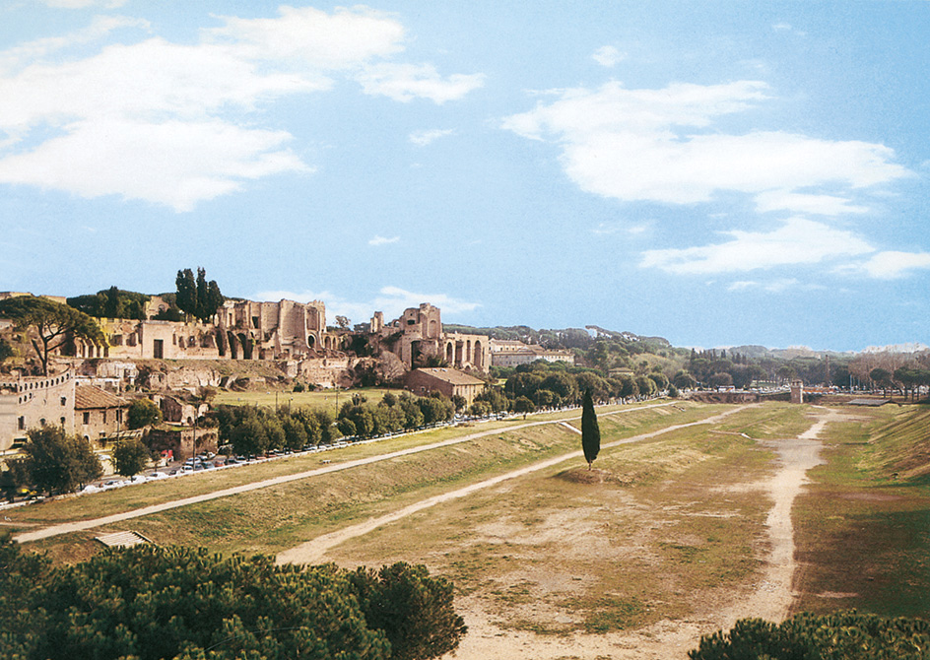
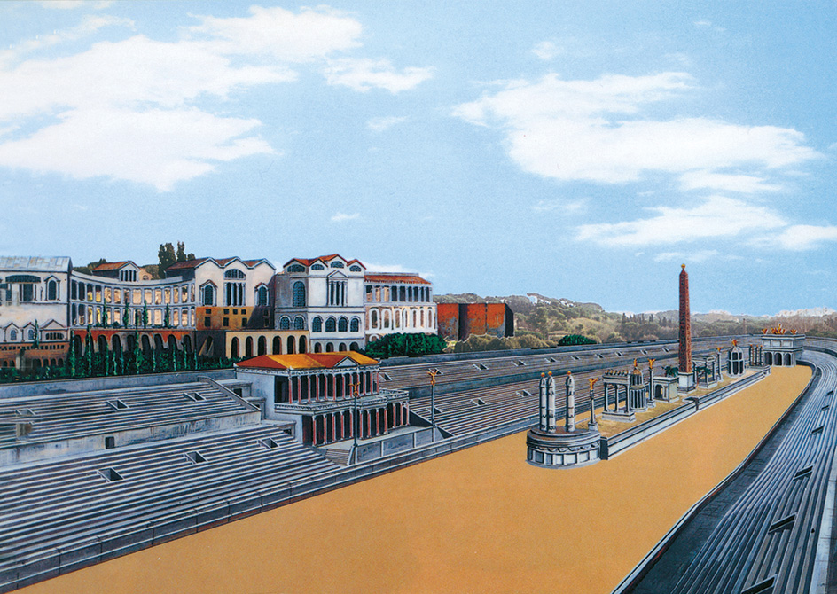
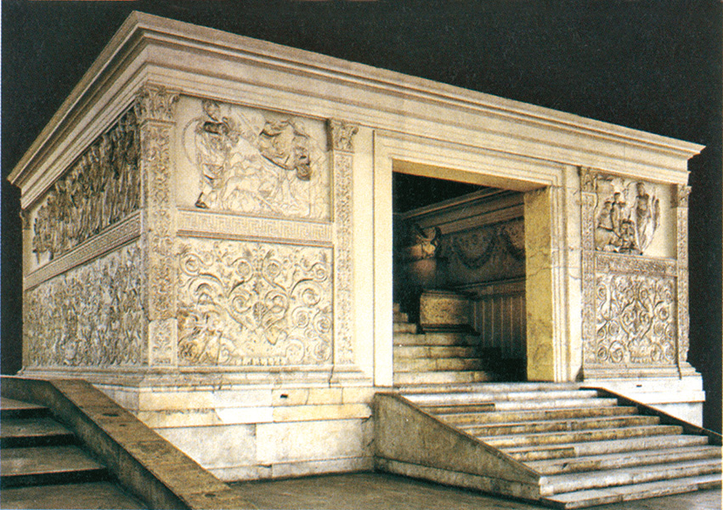
A afirmação imperial de uma cultura urbana pragmática: a fixação de modelos arquitetónicos e escultóricos
A arte romana foi marcada pelos valores de honor e gloria e expressou o poder do Império:
  nos monumentos triunfais e tumulares que preservam a memória dos homens e os seus feitos;
  nos relevos narrativos;
  no realismo dos retratos.
A arte romana assumiu-se como uma ligação simbólica entre o cidadão e o Estado através de uma “iconografia do poder”.
A arte romana apresenta a associação da arquitetura ao divertimento - cultura do ócio -, a partir do século II a.C, expandindo-se a todo o Império:
    Ex: o Circo Máximo em Roma
Ara Pacis.
Circo Máximo em Roma - reconstituição.
Circo Máximo em Roma - atualidade.

Slide 13
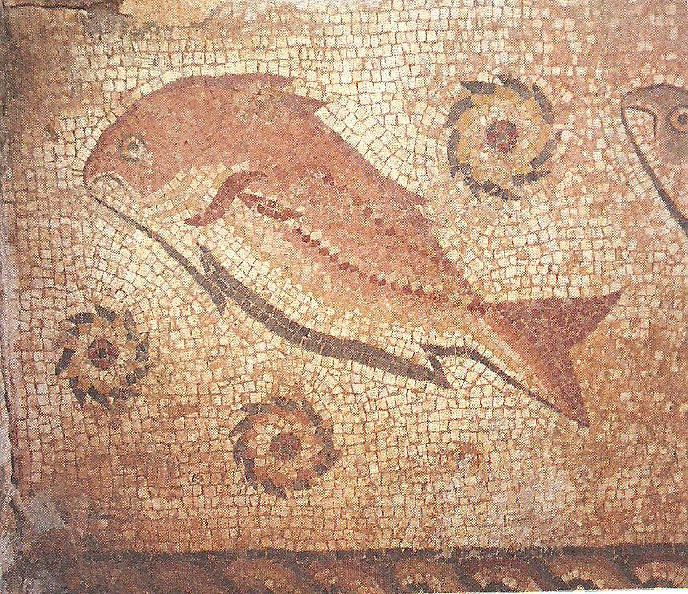
A afirmação imperial de uma cultura urbana pragmática: a fixação de modelos arquitetónicos e escultóricos
A arte romana ligava-se ao quotidiano, tinha um sentido prático e utilitário. Apesar da influência grega, assumiu uma originalidade pragmática, o que lhe conferiu uma individualidade. Destacou-se pelo:
uso de materiais como o tijolo, o mármore e argamassas que permitiam a ligação das estruturas;
uso do mármore, largamente empregue dando beleza e imponência;
uso do mosaico como elemento decorativo, divulgado por todo o Império.

Slide 14
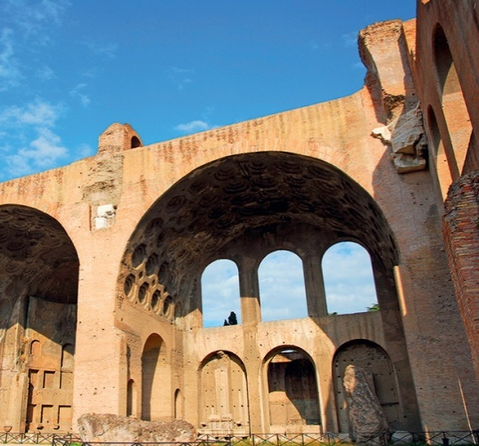
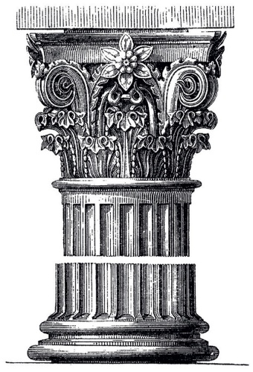
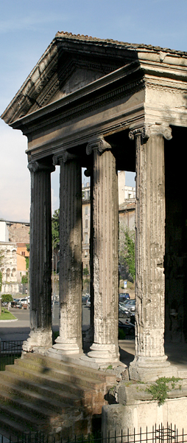

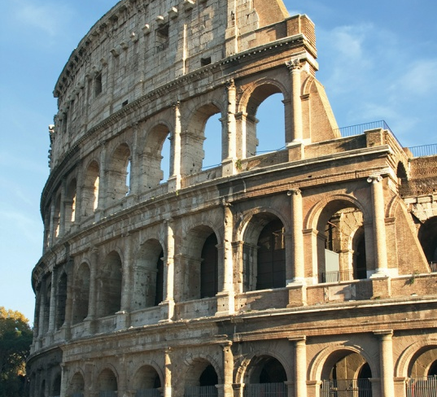
A afirmação imperial de uma cultura urbana pragmática: a fixação de modelos arquitetónicos e escultóricos
A arquitetura romana revela a influência grega, mas não é uma imitação.
Os romanos apresentam elementos inovadores:
  que refletem o sentido pragmático, utilitário e funcional;
  que revelam a monumentalidade e a criatividade ao serviço do seu modo de vida.
Os novos elementos arquitetónicos utilizados foram:
  o arco de volta perfeita;
  a abóbada de berço;
  a cúpula;
  a sobreposição das ordens arquitetónicas gregas;
  a criação da ordem compósita (jónica + coríntia);
  o uso do podium e escadaria;
  o uso da planta circular;
  a utilização de novos materiais de construção.
Templo de Portunus

Slide 15
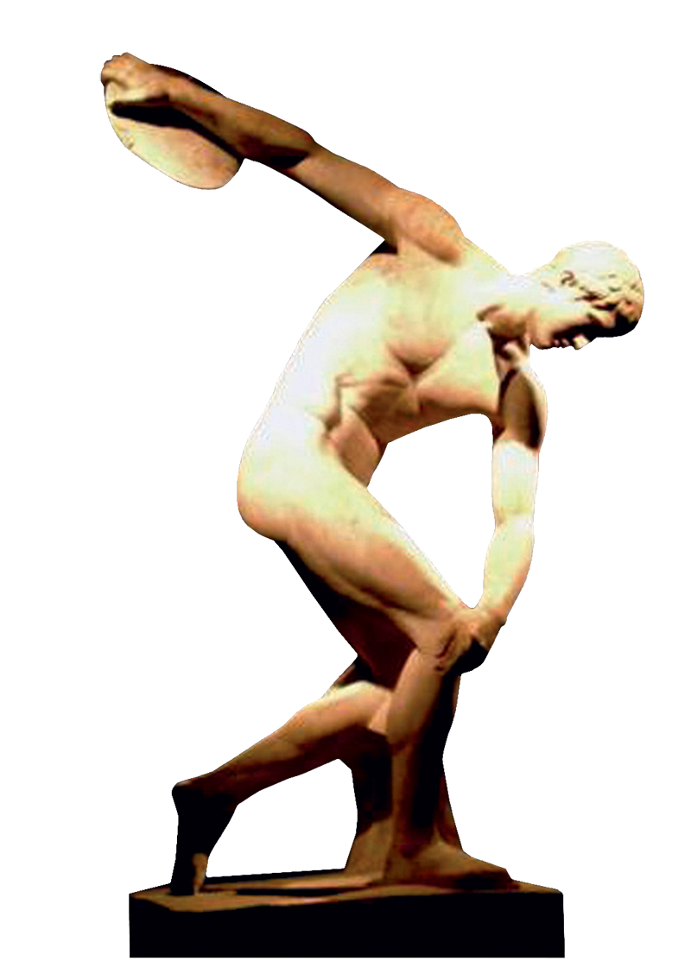
A afirmação imperial de uma cultura urbana pragmática: a fixação de modelos arquitetónicos e escultóricos
No domínio da escultura, a influência grega também se fez sentir.
A presença de artistas gregos em Roma foi uma realidade:
da emigração para Roma de artistas gregos em busca de trabalho;
da aquisição de estátuas gregas;
de encomendas de cópias sucessivas, através das quais podemos conhecer o que eram os originais gregos destruídos ou perdidos.
O Discóbolo, Míron.
Cópia romana, em mármore, do original grego, feito em bronze.

Slide 16
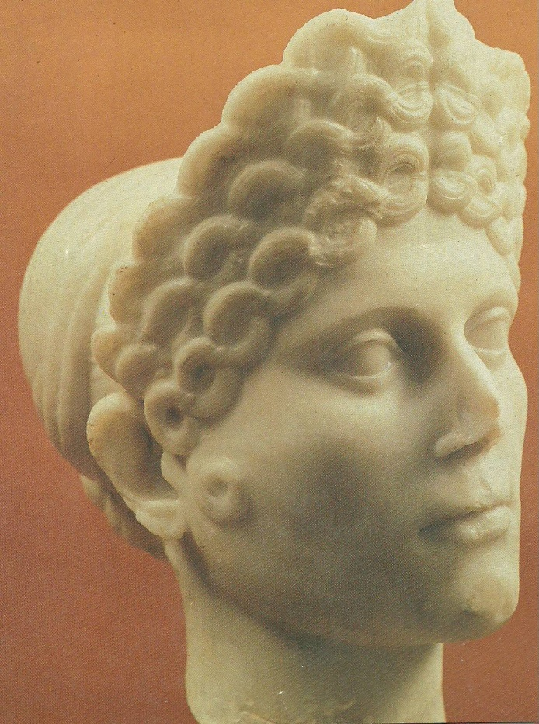
A afirmação imperial de uma cultura urbana pragmática: a fixação de modelos arquitetónicos e escultóricos
A escultura revelou a sua individualidade e originalidade através do retrato, que se:
caracteriza pelo realismo das figuras;
define pelos pormenores:
  expressão do rosto;
  penteados típicos de uma época;
  traços fisionómicos.
Museu Nacional de Arqueologia, Portugal.

Slide 17
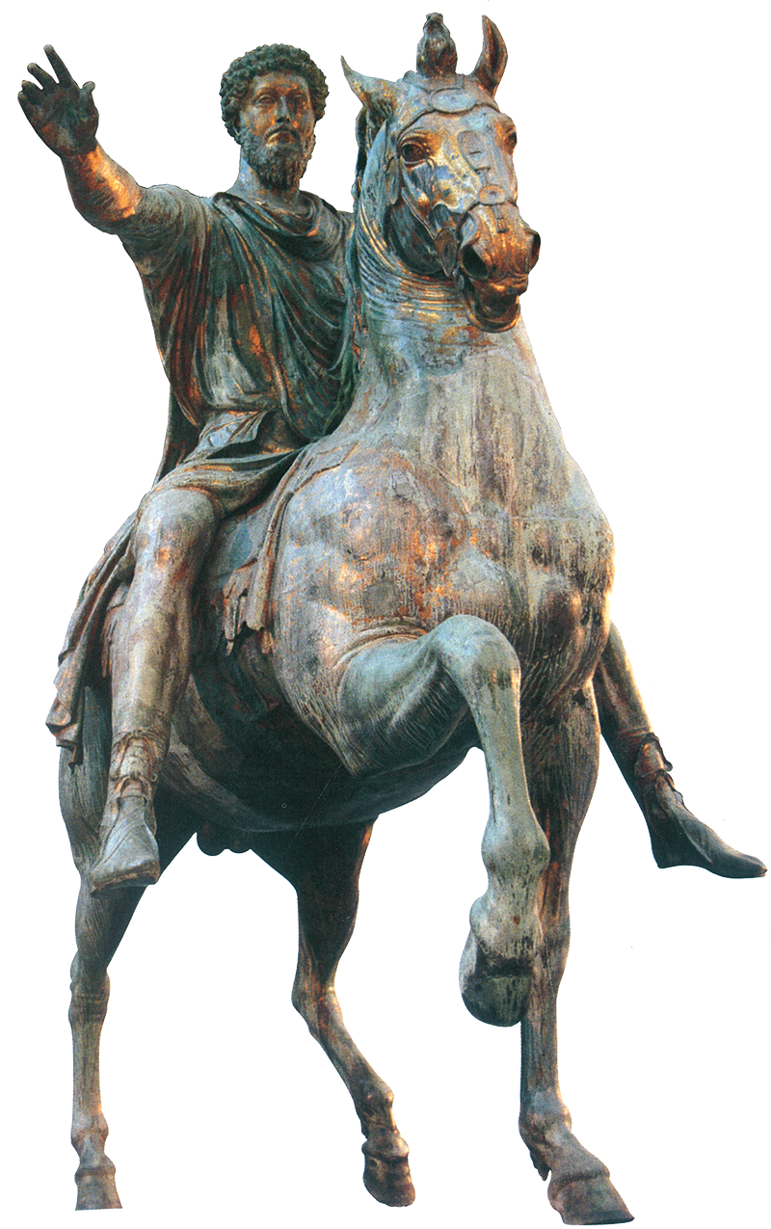
A afirmação imperial de uma cultura urbana pragmática: a fixação de modelos arquitetónicos e escultóricos
A representação escultórica do imperador tinha um caráter mais idealizado, misto de divindade e humanidade.
A representação do imperador a cavalo (estátua equestre) foi inovadora.
Estátua equestre de Marco Aurélio.

Slide 18
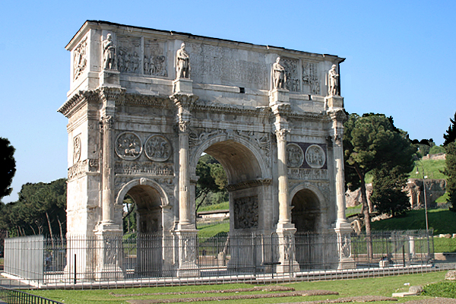
A afirmação imperial de uma cultura urbana pragmática: a fixação de modelos arquitetónicos e escultóricos
Os arcos de triunfo e as colunas honoríficas eram obras que tinham fins comemorativos e propagandísticos, destinados a enaltecer o Império e os seus feitos.
Arco de Constantino (Arcus Constantini)
Dedicado pelo Senado em 315 a.C., pelo décimo aniversário (decennalia) , comemorou a vitória de Constantino sobre o seu rival Maxêncio na batalha da ponte Milvia, no ano 312 a.C.

